Slide 1
Немецкий язык – глобальный шанс
КАЗАНСКОЕ ОБРАЗОВАНИЕ
Муниципальное бюджетное общеобразовательное
учреждение «Средняя общеобразовательная школа №72
с углубленным изучением немецкого языка»
Советского района г.Казани
2019

Slide 2
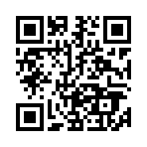
Немецкий язык – доверяй фактам
Немецкий язык - второй по популярности в Европе (после английского)
120 миллионов потенциальных собеседников по всему миру
Немецкий язык - государственный язык Германии, Австрии, Лихтенштейна, Люксембурга, Швейцарии
КАЗАНСКОЕ ОБРАЗОВАНИЕ

Slide 3
Немецкий язык – верный расчет
6.000 представительств немецких предприятий в России ищут квалифицированных сотрудников
45,5 млн. евро – торговый оборот между Россией и Германией
Кто владеет немецким языком, улучшает свои шансы на рынке труда
КАЗАНСКОЕ ОБРАЗОВАНИЕ

Slide 4
Немецкий язык – твой шанс
Германия занимает первое место в Европе по предоставлению стипендий и грантов иностранным студентам
Немецкий язык занимает второе место в мире по частоте использования в науке
Германия - одна из немногих стран, сохранивших в ВУЗах бесплатное обучение, в том числе для иностранных студентов
Германия – владелец самого популярного в Европе домена верхнего уровня .de. Его на континенте опережает только общемировой домен .com
КАЗАНСКОЕ ОБРАЗОВАНИЕ

Slide 5
Немецкий язык с МБОУ «Школа № 72» - верный выбор
Урочная деятельность
Внеурочная деятельность
Элективные курсы
Международная программа «Немецкий языковой диплом»
Инициатива «Школа: партнер будущего»
Школьный обмен
КАЗАНСКОЕ ОБРАЗОВАНИЕ

Slide 6
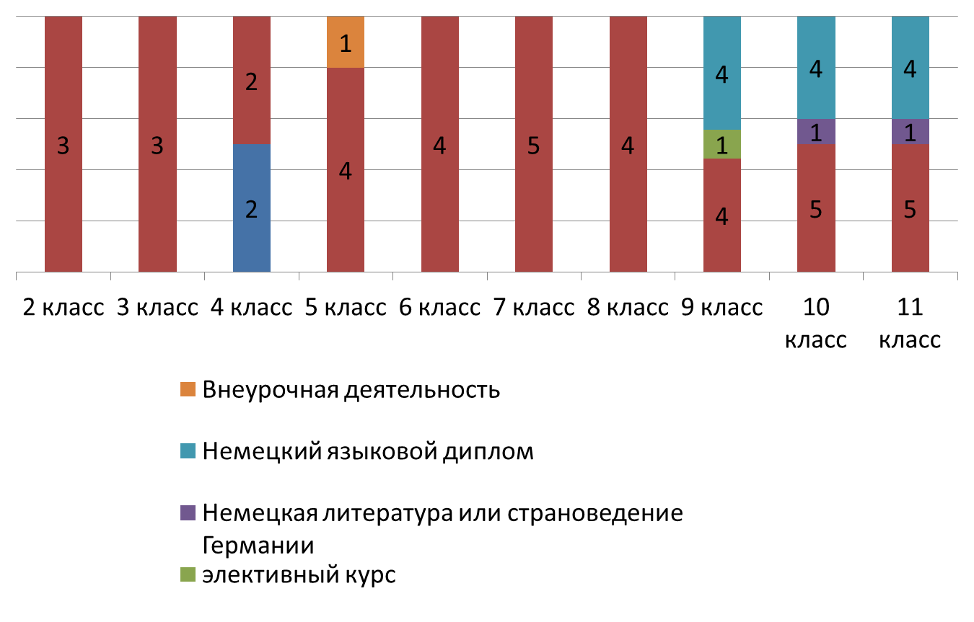
Немецкий язык с МБОУ «Школа № 72» Урочная деятельность
КАЗАНСКОЕ ОБРАЗОВАНИЕ

Slide 7
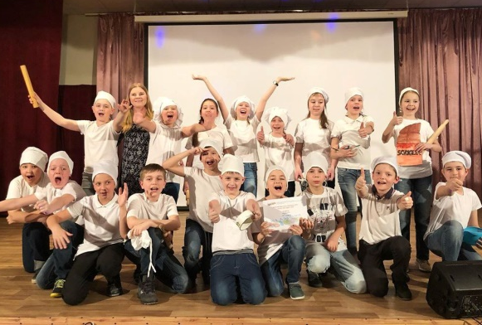
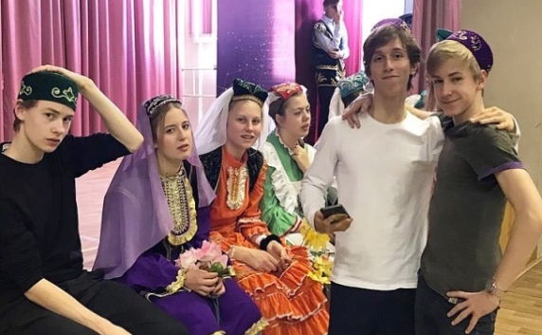
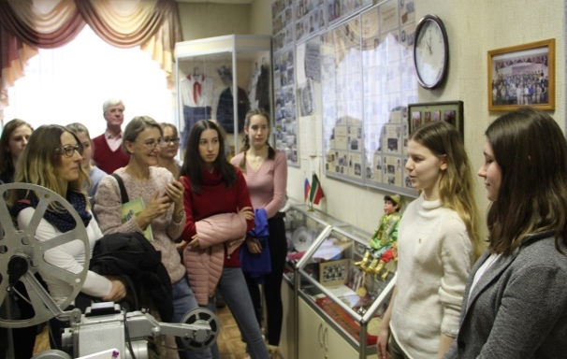
Немецкий язык с МБОУ «Школа № 72» Внеурочная деятельность
КАЗАНСКОЕ ОБРАЗОВАНИЕ
Klasse! Wir singen, tanzen, spielen Theater zusammen!

Slide 8
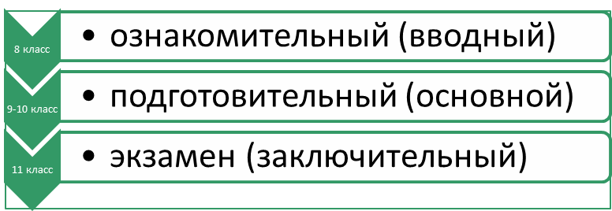
Немецкий язык с МБОУ «Школа № 72» Международная программа «Немецкий языковой диплом»
КАЗАНСКОЕ ОБРАЗОВАНИЕ
2004-2019 г.г.
Творческое объединение учащихся 8-11 классов
Совет учителей – участников программы «Немецкий языковой диплом»
Количество участников программы , завершивших обучение– 162
Количество «Немецких языковых дипломов» – 116

Slide 9
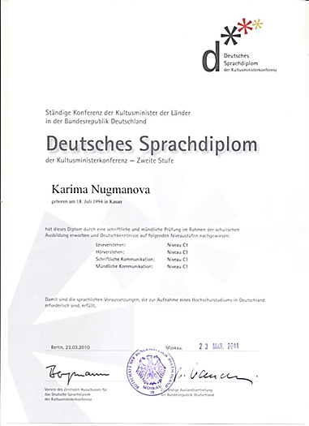
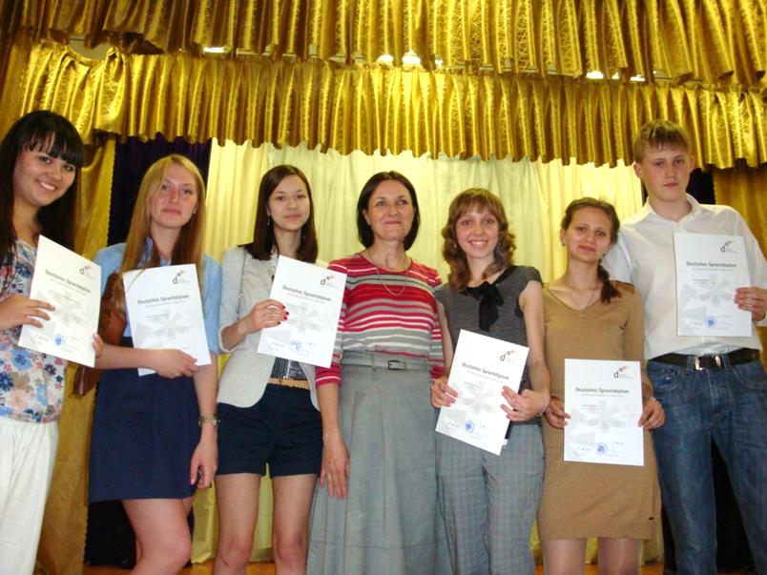
Немецкий язык с МБОУ «Школа № 72» Международная программа «Немецкий языковой диплом»
КАЗАНСКОЕ ОБРАЗОВАНИЕ

Slide 10
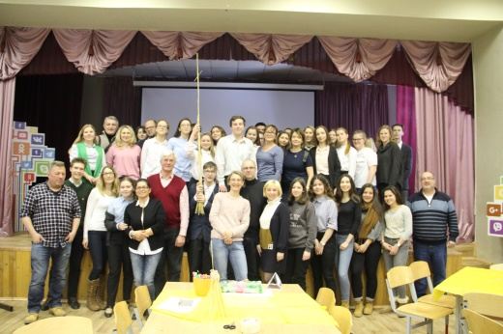
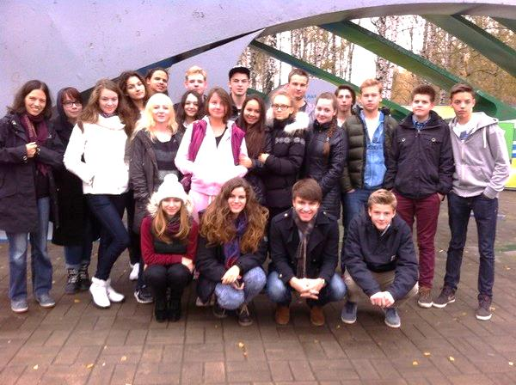
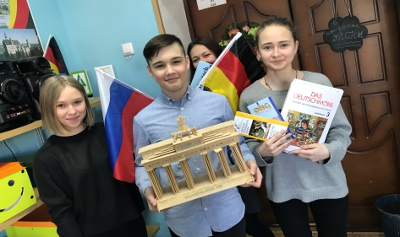
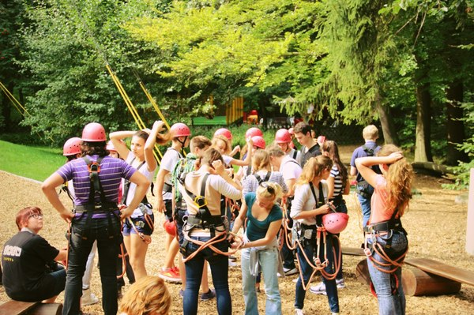
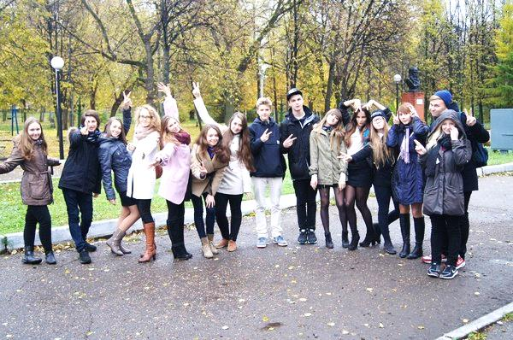
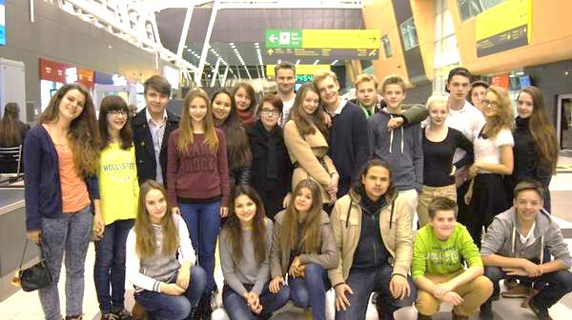
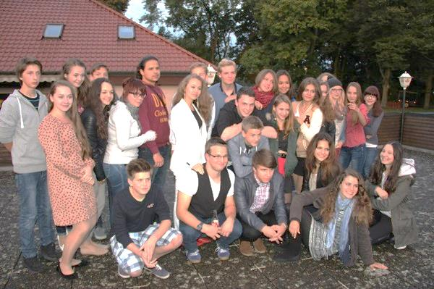
Немецкий язык с МБОУ «Школа № 72» Школьный обмен
КАЗАНСКОЕ ОБРАЗОВАНИЕ

Slide 11
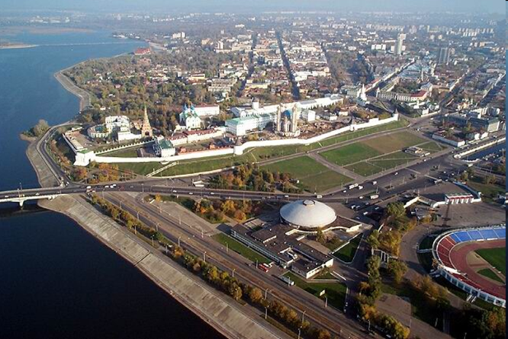
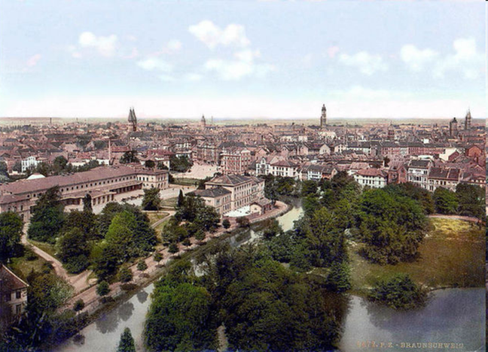
Немецкий язык с МБОУ «Школа № 72» Школьный обмен
С 2002 года 245 учеников школы посетили г. Брауншвейг в рамках школьного обмена. Многие из них связали свою жизнь с немецким языком, живут и учатся в Германии
КАЗАНСКОЕ ОБРАЗОВАНИЕ
30 лет школа 72 сотрудничает со школой им. Вильгельма Бракке города-побратима Казани Брауншвейга (Германия)
20 учителей немецкого языка получили возможность дополнительного образования по специальности, прошли стажировку в Германии и получили сертификаты.

Slide 12
Немецкий язык с МБОУ «Школа № 72» Инициатива «Школа: партнер будущего»
Инициатива поддерживает и связывает глобальную сеть, состоящую из около 1800 школ-партнеров, имеющих особо интенсивные связи с Германией
КАЗАНСКОЕ ОБРАЗОВАНИЕ
Комитет по делам семьи, детей и молодежи г. Брауншвейга; Германия; школьный обмен
Благотворительный фонд Петера Гёбеля (г. Берлин); программа «Frieden schaffen ohne Kerzen»; языковая стажировка
Германия; «Главное управление зарубежных школ Германии» при Конференции министров культуры земель Германии; обучение по программе «Немецкий языковой диплом», курсы повышения квалификации учителей немецкого языка
Германия; институт им. Гете (г.Москва); курсы повышения квалификации учителей немецкого языка

Slide 13
ВУНДЕРКИНД ИЛИ НЕТ С НЕМЕЦКИМ ТЫ ДОСТИГНЕШЬ РЕЗУЛЬТАТА!
КАЗАНСКОЕ ОБРАЗОВАНИЕ

